Slide 1
제6과: 은행
(쓰기)
Trường Đại học FPT
Khoa: …..
Môn: Hàn ngữ trung cấp 1 – KOR 311

Slide 2

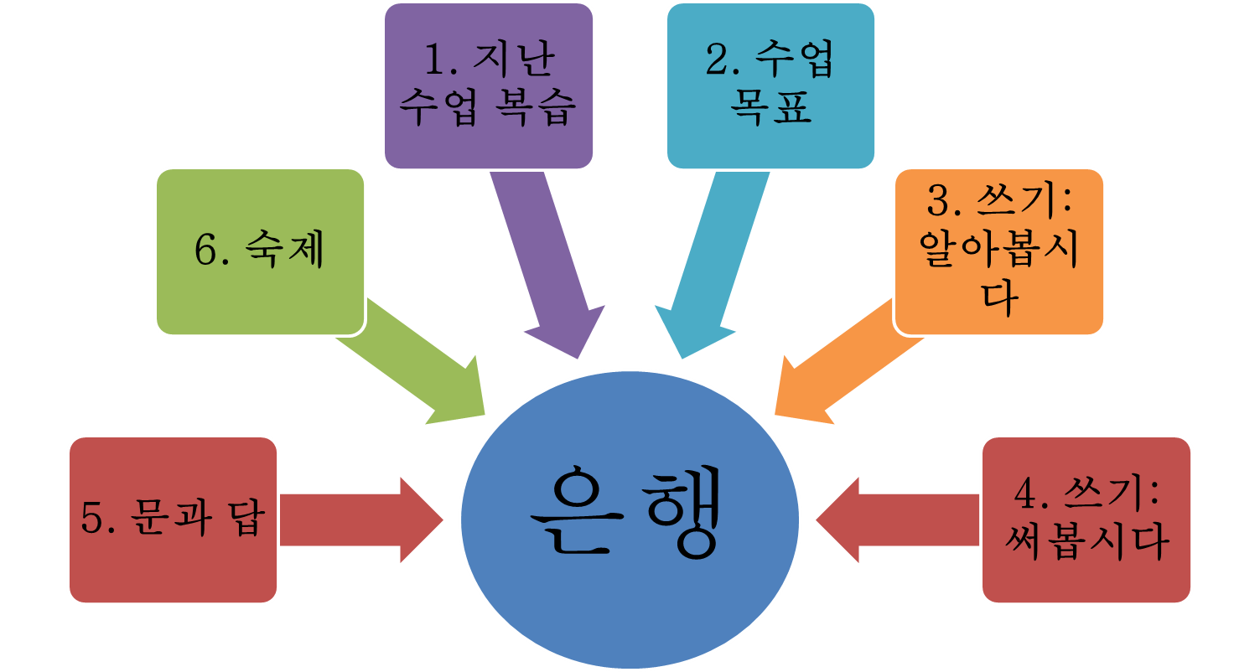
수업 내용
http://fpt.edu.vn

Slide 3
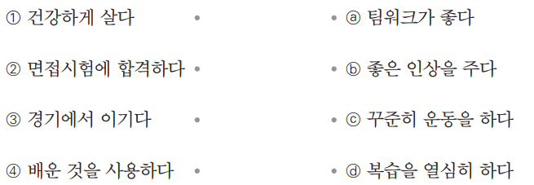
1. 지난 수업 복습
1) 알맞은 것끼리 연결하고 ‘-(으)려면’을 사용해서 대화를 완성하십시오.
http://fpt.edu.vn

Slide 4
1. 지난 수업 복습
1) 앞에 내용에 따라 대화를 완성해 보십시오.
(1) A: 어떻게 하면 건강하게 살 수 있을까요?
B: .
(2) A: 어떻게 하면 면접시험에서 합격할 수 있을까요?
B: .
(3) A: 축구 경기에서 우승하고 싶은데 뭘 잘해야 해요?
B: .
(4) A: 한국 사람하고 말할 때 수업 시간에 배운 것을 사용하지 못하겠어요.
B: .
건강하게 살려면 꾸준히 운동을 해야 해요
면접시험에 합격하려면 좋은 인상을 주어야 해요
경기에서 이기려면 팀워크가 좋아야 해요
배운 것을 사용하려면 복습을 열심히 해야 해요
http://fpt.edu.vn

Slide 5
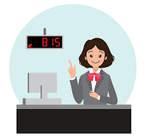
1. 지난 수업 복습
2) 다음 글을 읽고 질문에 맞게 답하십시오.
( ① )? 은행은 예금, 송금, 공과금 납부 등 여러 가지 일을 합니다. 그리고 해외여행을 갈 때 필요한 외화도 바꾸어 줍니다. 또 큰돈을 필요로 하는 기업이나 일반인에게 ②돈을 빌려주는 일도 합니다
http://fpt.edu.vn

Slide 6
1. 지난 수업 복습
2) 지난 페이지의 글을 읽고 질문에 맞게 답하십시오
(1) ①에 들어갈 말로 알맞은 것을 고르십시오.
ⓐ 은행에서는 무슨 일을 할까요
ⓑ 은행에 가려면 무엇이 필요할까요
ⓒ 은행에 대한 정보를 어디에서 찾을까요
ⓓ 은행에 취직하려면 어떤 준비를 해야 할까요
(2) ②의 뜻을 가진 말을 쓰십시오.
√
대출입니다
http://fpt.edu.vn

Slide 7

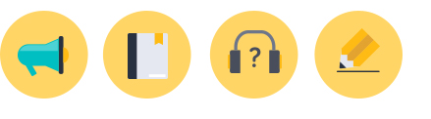
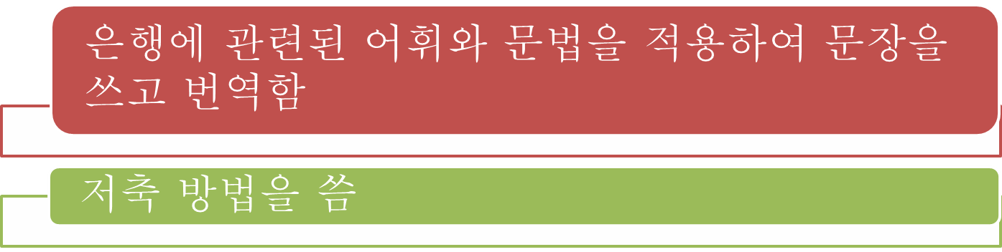
2. 수업 목표
기본 어휘 외움: 30 단어
문법 적용: 3 문제
http://fpt.edu.vn

Slide 8
3. 쓰기: 알아봅시다
1) 아래의 내용을 한국어로 번역해 보십시오
A
은행에 가서 통장을 만들었습니다. 통장을 만들려면 도장이 필요합니다. 그래서 한글로 도장도 만들었습니다.
A
(Tôi) đã đến ngân hàng làm sổ tài khoản. Nếu muốn làm sổ tài khoản cần có con dấu. Vì vậy tôi đã làm con dấu bằng tiếng Hàn.
http://fpt.edu.vn

Slide 9
3. 쓰기: 알아봅시다
1) 아래의 내용을 한국어로 번역해 보십시오
B
은행 직원이 내 신분증을 복사하는 동안 나는 비밀번호를 만들었습니다. 비밀번호는 잊어버리기 쉽기 때문에 바로 수첩에 적었습니다.
B
Trong thời gian nhân viên ngân hàng sao chụp giấy chứng minh của tôi, tôi đã tạo số bí mật. Vì số bí mật dễ quên nên tôi đã ghi ngay vào sổ tay.
http://fpt.edu.vn

Slide 10
3. 쓰기: 알아봅시다
2) 돈을 모으는 방법과 사용 계획에 대한 글을 완성해 보십시오.
(1) 다음_x0007_표에_x0007_정리된_x0007_내용을_x0007_읽어_x0007_보십시오._x0007__x0007_
정보 | 내용
어떻게 저축해요? | 수입의 60%이상
저축을 많이 하려면 어떻게 해요? | 절약하는 습관을 가지다 • 쇼핑을 한 후에는 물건값을 메모하다 • 계획하지 않은 물건은 사지 않다
저축을 해서 뭘 할 거예요? | 한국에 유학을 가다
http://fpt.edu.vn

Slide 11
휴관입니다
3. 쓰기: 알아봅시다
2) 돈을 모으는 방법과 사용 계획에 대한 글을 완성해 보십시오.
(2) 위의_x0007_표를_x0007_보고_x0007_다음_x0007_글을_x0007_완성하십시오._x0007_
저는_x0007_제_x0007_ _x0007_ ._x0007_저축을_x0007_하려면_x0007_
_x0007_ ._x0007_저는_x0007_ _x0007_ ._x0007_
그리고_x0007_ _x0007_ ._x0007_저축을_x0007_많이_x0007_해서_x0007_5년_x0007_
후에는_x0007_그_x0007_돈으로_x0007_ ._x0007_한국에서_x0007_한국_x0007_사람
들과_x0007_생활하면서_x0007_한국어를_x0007_배우고_x0007_싶습니다._x0007_
수입의 60% 이상을 저축합니다
절약하는 습관을
가져야 합니다
쇼핑을 한 후에는 물건값을 메모합니다
계획하지 않은 물건은 사지 않습니다
한국에 유학을 가고 싶습니다
http://fpt.edu.vn

Slide 12
3. 쓰기: 알아봅시다
3) 여러분은 돈을 모아서 무엇을 할 계획입니까?
(1) 다음_x0007_표를_x0007_채워_x0007_보십시오._x0007__x0007_
_x0007_
정보 | 내용
어떻게 저축해요?
저축을 많이 하려면 어떻게 해요?
저축을 해서 뭘 할 거예요?
http://fpt.edu.vn

Slide 13

3. 쓰기: 알아봅시다
3) 상품의 교환이나 환불을 요구하는 글을 써 보십시오.
(2) 위의_x0007_표를_x0007_토대로_x0007_글을_x0007_완성하십시오._x0007_
http://fpt.edu.vn

Slide 14
4. 쓰기: 써봅시다
1) 다음 질문에 답해 보십시오.
(1)_x0007_ 여러분의_x0007_‘경제_x0007_습관’은_x0007_어떻습니까?_x0007_다음의_x0007_항목에_x0007_답해_x0007_보십시오._x0007_
경제 습관 | 네 | 아니요
백원짜리 동전 하나도 함부로 쓰지 않아요.
동전을 따로 모으는 저금통이 있어요.
물건을 산 후에 영수증을 꼭 받아요.
돈을 사용한 후에는 반드시 메모를 해요.
사려고 계획한 것만 사요.
매달 저축을 하는 통장이 있어요.
돈을 모으는 방법에 관심이 많아요.
http://fpt.edu.vn

Slide 15

4. 쓰기: 써봅시다
(2) 위에서 답한 내용을 가지고 ‘나의 경제 습관’이라는 제목으로 한편의 글을 완성해 보십시오.
http://fpt.edu.vn

Slide 16
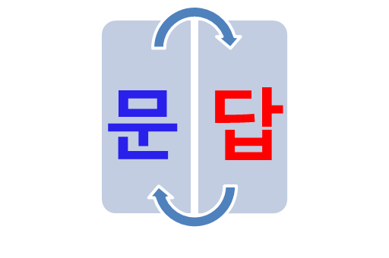

5. 문과 답
http://fpt.edu.vn

Slide 17

6. 숙제
_x0007_ 여러분의_x0007_‘경제_x0007_습관’_x0007_중_x0007_고쳐야_x0007_할_x0007_것이_x0007_있습니까?_x0007_고치려면_x0007_어떻게_x0007_해야_x0007_합니까?
다음 수업에 발표함
http://fpt.edu.vn

Slide 18

http://fpt.edu.vn

